Slide 1
Projektový a dotační management
Ing. Daniel Němec 2025/2026

Slide 2
Úvod do předmětu
1. Harmonogram
2. Zakončení předmětu a literatura
3. Semestrální práce
4. Rozdělení do týmů

Slide 3
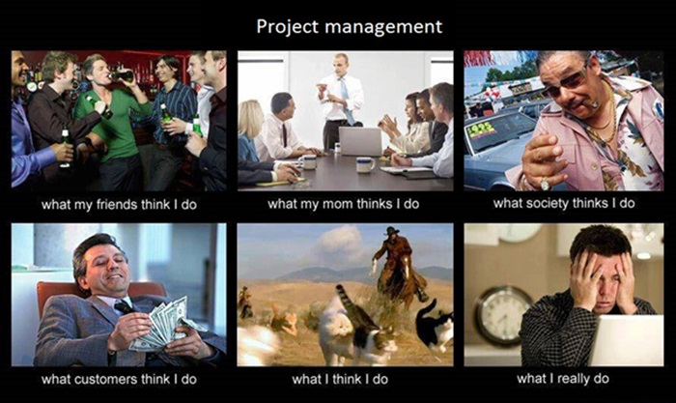

Slide 4
Harmonogram
22.9. Úvod do předmětu
29.9. Dotační management
6.10. Projektový management
13.10. Nástroje projektového managementu
20.10. Projektové aktivity
27.10. Akční plán
3.11. Rizika, prevence
10.11. Náklady a rozpočet
24.11. Udržitelnost
1.12. Prezentace semestrálních prací
8.12. Prezentace semestrálních prací
12/2025-01/2026 Zápočtový test

Slide 5
Zakončení předmětu
Docházka min. 9/11 cvičení
Semestrální práce
Prezentace sem. práce
Zápočtový test
Literatura
povinná literatura
Vaculík, M., Projektový a dotační management
doporučená literatura
Svozilová, A., Projektový management
Doležal, J. et. al., Projektový management podle IPMA

Slide 6
Semestrální práce
Týmová práce
Sepsání žádosti o dotaci
8 úkolů
  Vyhledání konkrétní výzvy
  Vytvoření podniku a projektu
  Harmonogram projektu
  Projektové aktivity
  Akční plán/KPI
  Identifikace rizik
  Rozpočet nákladů
  Podmínky publicity
Závěrečná prezentace projektu 1.12. a 8.12.
Odevzdávárna do 27.11.

Slide 7
Rozdělení do týmů
Bartoň Matyáš
Doleželová Tereza
Protivánek Zbyněk
Hájek Vít
Koudelka Jiří
Chovanec Tomáš
Lavryshchuk Kateryna
Spannbauer Kristýna
Ulrich Tomáš
Adámek Dominik
Hanák Štěpán
Trna David
Kostrhon Daniel
Tioková Klára
Tomaj Kornelia
Tomanová Laura
Vémola Jan
Horáček Adam
Pajtl Martin
Zapletal Marek
Mádrová Natálie
Mikulová Lucie

Slide 8
Témata – na začátku 2. bloku nahlásit oblast pro semestrální práci
Vědeckovýzkumný projekt
Obnovitelné zdroje / Ekologický projekt
Pořízení majetku, vybavení
Kulturní dědictví a cestovní ruch
Sportovní činnost
Infrastruktura ve zdravotnictví
Digitalizace / Inovace
Informační a komunikační vědy a technologie
Nové produkty, postupy, služby
Dotace pro podporu provozu firem a organizací

Slide 9
Děkuji za pozornost

